Slide 1

BULATAKA NA I VUNAU
Lesoni 9, Okosita 30, 2025
Notes:
Laws should always combine mercy with justice. If too severe, laws defeat their own purpose, since their very severity makes it unlikely that they will be carried out. The moral consciousness of the people revolts against them. When forgery was a capital offense in England, for instance, juries could not be secured to convict men of this crime.
Legal enactments must be in accordance with the conscience of the community, or they will cease to command respect. Good men will break them, courts will hesitate to enforce obedience to them, and wise legislators will ever seek to change them to harmonize with the best moral sentiment of the community.

Slide 2
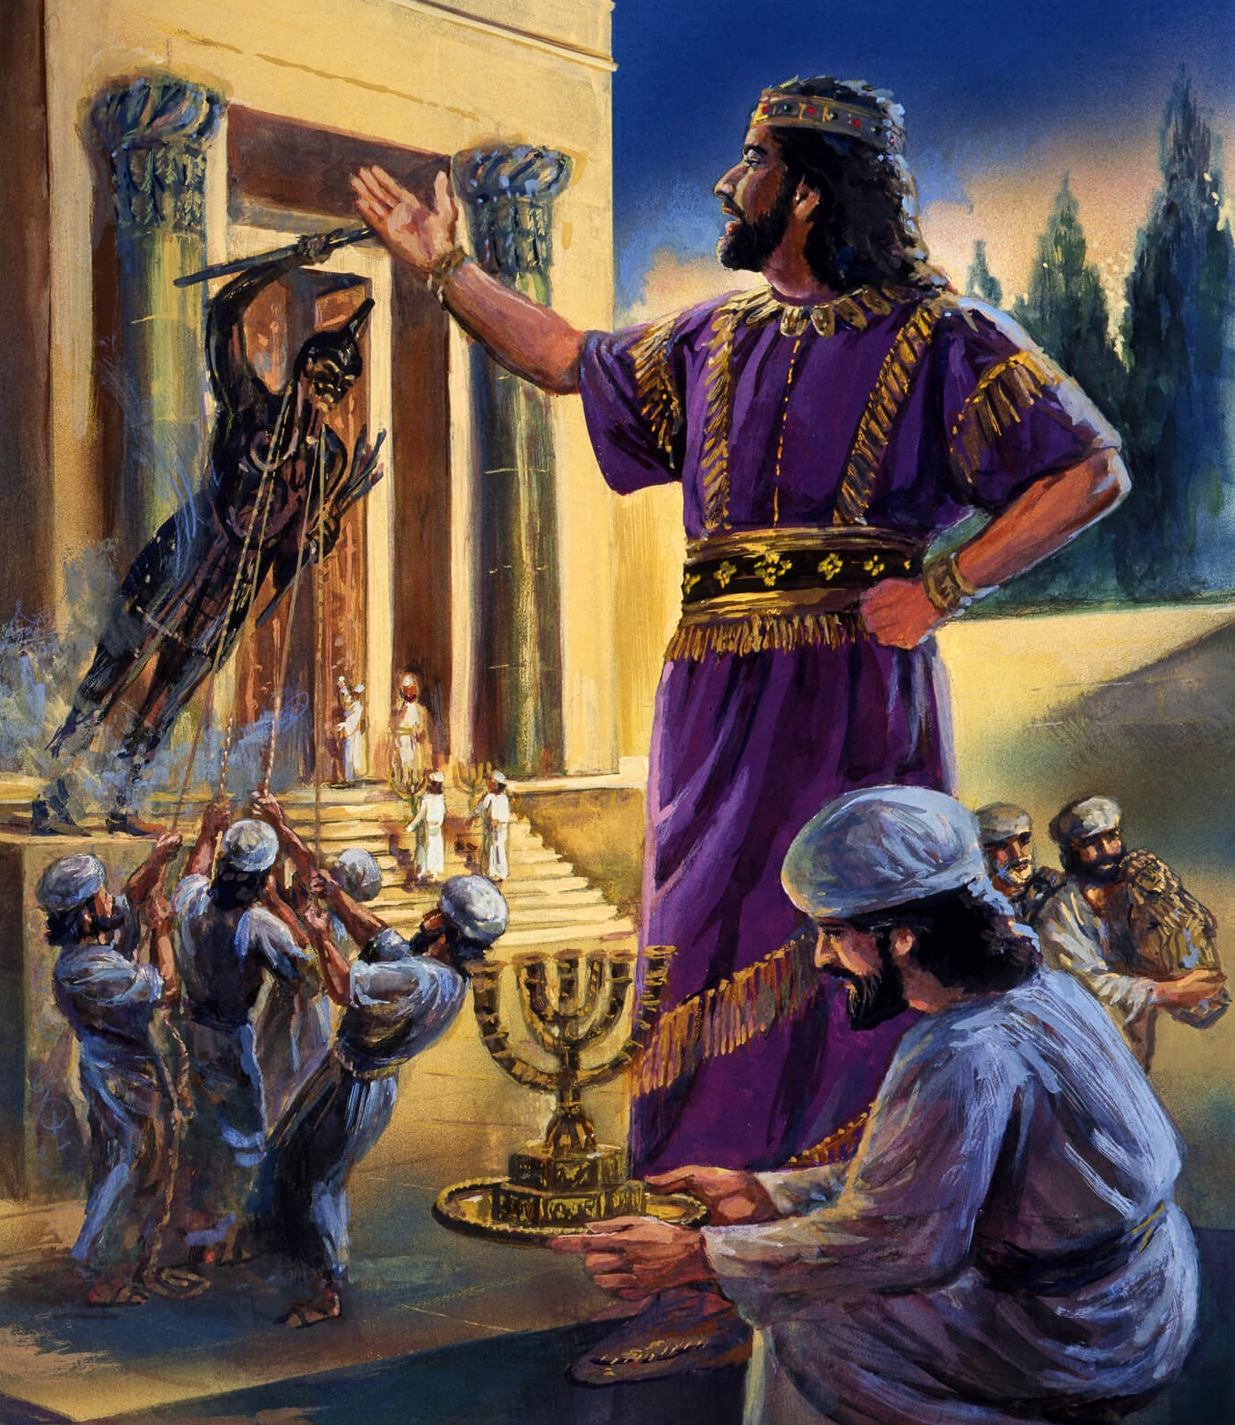
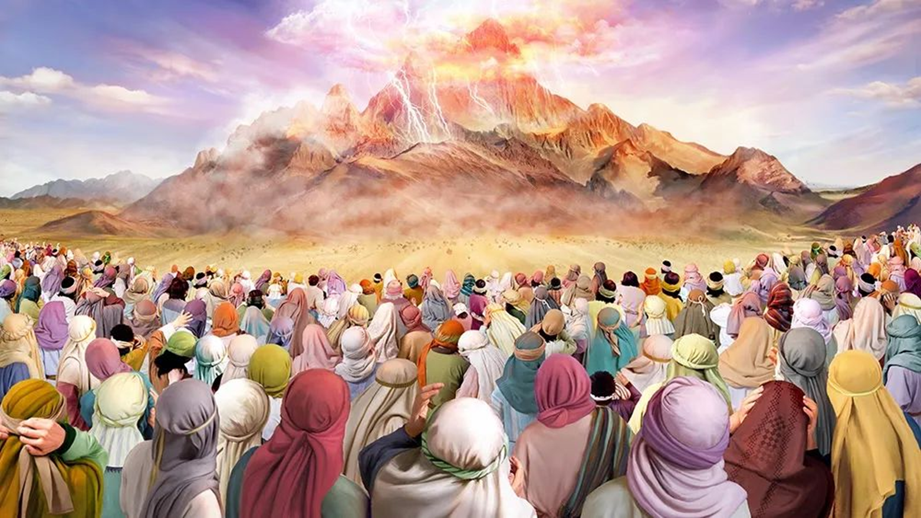
“A sa kaya vei Mosese ko Jiova, Mo vosa vei ira na Isireli, Dou sa raica ni’u sa vosa vei kemudou mai lomalagi: Mo dou kakua ni cakava na kalou siliva me kequ i kuri, mo kakua talega ni cakava vei kemudou na kalou koula” ’ ” Lako Yani 20:22, 23
Notes:
²² A sa kaya vei Mosese ko Jiova, Mo vosa vakaoqo vei ira na Isireli, Dou sa raica ni’u a vosa vei kemudou mai lomalagi: ²³ Mo dou kakua ni cakava na kalou siliva me kequi kuri, mo kakua talega ni cakava vei kemudou na kalou koula:

Slide 3

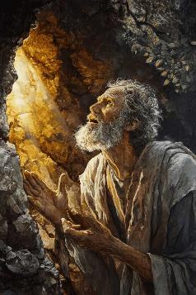
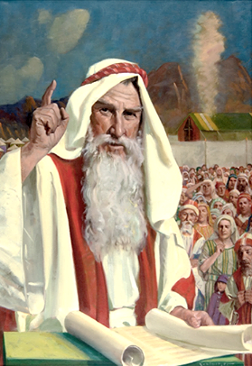
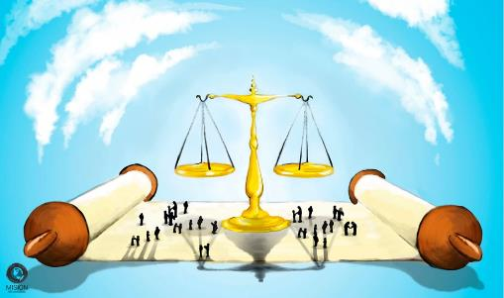


Ni oti na kena cavuti na I Vunau e Tini, era kerei Mosese na tamata me vosa ena vukudra vua na Kalou (Lako Yani 20:19). Mai na gauna ko ya, sa solia tiko na I vunau na Kalou ki vei Mosese ka vakadewataka ko koya ki vei ira na tamata.
Na vei I vunau oqo, ka vakatokai me “vosa ni veiyalayalati” (“covenant code,”) sa kena I naki me lawa ni nodra bula na tamata na Isireli, ka me noda talega (ka rawa me veisautaki me sotava na gagadre ni gauna oqo).
Vakalekaleka, na vei lawa oqo sa vakayacori kina na I Vunau e tini ena veigacagaca ni bula ena veisiga.
Bulataki vakacava na ivunau:
  Lawa me baleta I valavala kaukauwa (LY 21:1-32)
  Lawa ni bula vakaitikotiko (LY 21:33-23:19)
  Sala ni kena rawati ni Qaqa (LY 23:20-33)
E kilai vakacava na I vunau:
  Na lawa ni veisausaumi.
  Ai sau kei na I totogi.

Slide 4

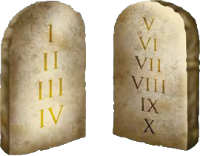

BULATAKI VAKACAVA NA IVUNAU
Notes:
HOW TO LIVE THE LAW

Slide 5

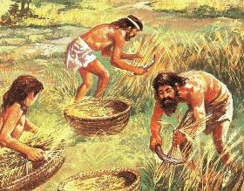
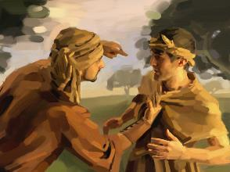
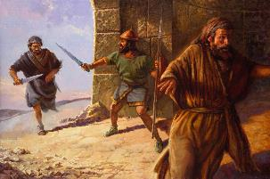
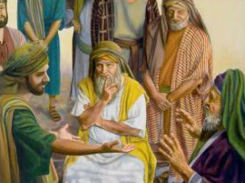
VORATI VAKACAVA NA IVALAVALA KAUKAUWA
“O koya sa yavita me mate e dua na tamata, ena vakamatei vakaidina ko koya” (Lako Yani 21:12)
Na vosa ni veiyalayalati e tekivu ena kena vakalawataki e tolu na I valavalabibi ni nodra bula na Iperiu:
Bobula (Lako Yani 21:2-11)
  Era sereki na tamata ni oti e vitu na yabaki.
  Na yalewa, era galala ke era sega ni vakawati.
  Na tagane e bobula tikoga kevaka e digitaka
Na itotogi mate (Lako Yani 21:12-17)
  Na veivakamatei ka nakiti
  Vei koya ka rukaki tamana se tinana
  Vei koya ka butako tamata
Veivakamavoataki (Lako Yani 21:18-32)
  I colacola ka me saumi vakailavo
  Lutudole na gone, me qai lewavata na turaga ni lewa kei na yalewa (kei watina) na I totogi lavo.
Na lawa kece oqo e sasagataka me muduka na vakasausa kei na I valavala kaukauwa vei ira na tamata.
Notes:
HOW TO MANAGE VIOLENCE
The covenant code begins by regulating three vital aspects of Hebrew society:
Obligation of financial compensation

Slide 6

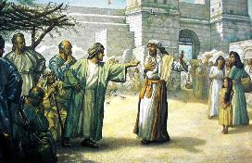
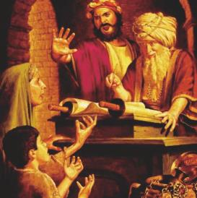
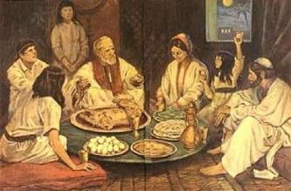
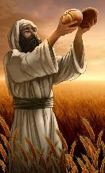
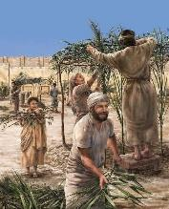
AI TOVO NI BULA VAKAITIKOTIKO
“Ia kevaka sa dua na tamata sa temaka e dua na yalewa sa sega ni musu, a sa veiyacovi kaya, me qai solia vua ko koya na I yau me watina.” (Lako Yani 22:16)
E sega ni I naki ni Kalou me solia walega na lawa ka lewa ga na tamata se me vakayacora vakacava. E qarauna me vakaraitaka ki vei keda e so na kena I vakavakayagataki dodonu.
E so na ivakaraitaki ena vuku ni manumanu (Lako Yani 21:35-36 ); dinau kei na ka e kere (renting) (Lako Yani 22:14-15 ); veiyacovi sega na vakawati (LY. 22:16 ), etc.
Nodra taqomaki na malumalumu kei na luveniyali, ia me saumi ga kivei ira me vaka sa dodonu ka kakua ni sivia—me kakua kina ni vakatanitaki na lawa era vinaka se ca kina (Lako Yani 22:21-23; 23:2-3, 6).
Na veiyalayalati ni Kalou kei ira nona tamata, sa dodonu me okati keda talega ena noda veiwekani kei na Kalou. E sega na ka e vauci keda ki na veisolevu e so ka vakatakila na noda sereki mai na I valavala ca, na noda maroroi, kei na lagilgi ka tavaki keda me vakataka na maroroi ni Siga ni Vakacecegu.
Notes:
HOW TO LIVE IN SOCIETY
God wasn't content to simply leave us with “basic” laws and let us apply them as we see fit. He took care to provide concrete examples so we could apply them correctly.
Special emphasis is placed on protecting the weak and marginalized, but without granting them unjust benefits—that is, without perverting justice to benefit or harm them (Ex. 22:21-23; 23:2-3, 6).

Slide 7

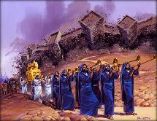
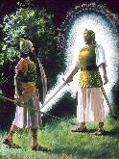

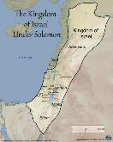
E RAWATI VAKACAVA NA QAQA
“Raica, ka’u sa tala e dua na agilosi me liutaki kemudou, me maroroi kemudou ena sala, ka me vakayacori kemudou ki na yasana ka’u sa vakarautaka oti” (Lako Yani 23:20)
ena kame cakava
Rogoca na domona, meca kina ni Kalou o ira na kena meca
(23:21-22)
Qaravi Jiova ga, me kauta laivi na tauvimate kecega (23:24-26)
Kakua ni veiyalayalati kei ira na kai Kenani, kakua kina ni qarava na nodra kalou (23:32-33)
Tukuna vei Isireli na ka ena cakava
Ena tala nona agilosi me yaravi ira ka liutaki ira [veitaqomaki (23:20)
Ena liutaki ira na agilosi ka vakayacori ira ki Kenani [dusimaki] (23:23)
Ena tala na ka ni veivakarerei vei ira (23:27)
Ena tala na lagotavuivui me vakasavi ira (23:28)
Ena vakatalai ira tani tiko vakamalua (23:29-30)
Ena soli ira ki vei Isireli me ra lewa mai na Wasa Damudamu ki na Uferetisi (23:31)
Na cava e sega kina ni solia vei Eparaama na vanua ko Kenani na Kalou? “Ni a sega ni sinai edaidai na nodra I valavala ca na luvei Amori” (Vktekivu15:16).
Ni oti e 40 na yabaki ni nodra lomani, e se sega ga ni veisau nodra tovo na kai Kenani. Sa kena gauna me soli na vanua vei Isreli…ka segai ena I valu! (LY. 13:17)
Kevaka sa kauti ira tani mai Ijipita na Kalou, segai ena I valu, tawasea rua na wasa damudamu, vakani ira ena cakacaka man, ka liutaki ira ena nona Agilosi … ena beka ni soli Kenani wale ki vei ira ka sega ni ra valu me rawata?
Notes:
HOW TO GET VICTORY

Slide 8

“Ena veitabayabaki, sa maroroi tu mai na ivunau ni Kalou ena ivakarau ni bula vakayalo ena kena ivakatagedegede e cake duadua. Na veika e vakavurea na vuku kei na nodra veivakanananu yalomatua e sega vakavudua ni kunea na I vuanu oqo me vakalutuma e dua na nona itavi bibi. Na ivunau ni Kalou sa ivakadei ni bula kei na iyau e taukeni kei na vakacegu kei na marau. E a soli me vakadeitaka na noda vinaka edaidai kei na noda vinaka tawa mudu good.”
EGW (The Upward Look. October 7)
Notes:
Ena veitabayabaki, sa maroroi tu mai na I vuanu ena I vakarau ni bula ena kena I vakatagedegede e cake sara. Ne veika e vakavurea na vuku kei na veivakanananu yalomatua ni lomadra e sega vakadua ni kunea na I vunau oqo me vakalutuma e dua na nona I tavi bibi. Through the ages God's law has been preserved as the highest standard of morality. Not all the inventions of science or the imaginations of fruitful minds have been able to discover one essential duty not covered by this code.
God's law is the security of life and property and peace and happiness. It was given to secure our present and eternal good.”

Slide 9

ENA KILAI VAKACAVA NA IVUNAU
Notes:
HOW TO UNDERSTAND THE LAW

Slide 10

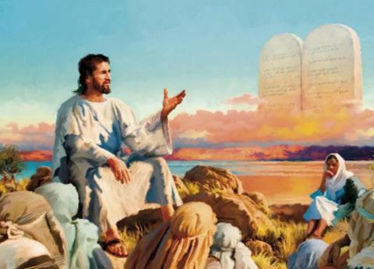


NA LAWA NI VEISAUSAUMI
“na mata mei sau ni mata, na bati mei sau ni bati, na liga mei sau ni liga, na yava mei sau ni yava,” (Lako Yani 21:24)
Na vunau nei Jisu ena Ulunivanua e bokoca kina na lawa ni veisausaumi (Maciu 5:38-42) … se asega beka?
Na vosa “dou sa rooca ni sa kainaki… ia kau asa kaya vei kemudo -u” e sega ni bokoca e dua na I vunau (O Jisu e vakayagataka na I vosavosa vata ena “mo kakua ni laba” se “mo kakua ni ia na veibutakoci,” ia e sega ni nakita me bokoci rau). O Jisu, e dau vakararamataka na I vunau, vakavinakataka ka solia na kena I balebale dina
E a sega dina ni naki ni vunau me vakayalia na matana e dua na tamata, se na ligana ni oti nona vakamavoataka e dua a tamata.
E nakiti na buli ni lawa oqo me tarova na veisausaumitaki, muduka na veivala ka vakadavei kina na dra, se na veisausaumi ni se sega mada na veivaqaqai. Na vakacaca me dikeva taumada na turaga ni lewa, ka lewa na uma I lavo me saumi kina. E baasika na lawa oqo me tarova na tamata mai na nona via lewa gavakatakikoya na ka me caka.Na lewa dodonu e gadrevi me vakayacori, ia me salavata kei na Lawa ni Kalou.

Slide 11




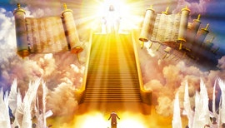
AI SAU KEI NA I TOTOGI
“However, if it is not done intentionally, but God lets it happen, they are to flee to a place I will designate” (Exodus 21:13 NIV)
Na gagadre ni dau sauma na ca e titobu sara tu e lomada na wakana. Eda dau gadreva kina me sauma na ca lailai ka caka vei keda ena ca e levu sara “Ke sa cakava vei au qo, au na sauma vakalevu sara vua.”
O Jisu e sureti keda me da cakava na veibasai ni ka eda vinakata tiko qo: sauma na ca ena vinaka (Mt. 5:44). Sa evei na lewa dodonu? O cei ena qai sauma vakadodonu na tamata ca?
Na Kalou e sega ni tukuna vei keda ni nsega ni saumi na daucakaca, se ena sega ni cudruvaki na vei caka ca kecega. Ia sa tukuna vakamatata ki vei keda ni sa nona I tavi me cudruvaka na ca (Rom. 12:19-21).
E dina ni sega ni saqati na nona sauma na ca e dua na tamata ena I tovo ni vunau, sa muduki ena kena vakaduri na mataveilewai ka tarova na veivakalolomataki (Lako Yani 21:12-13, 22; 22:8-9).
Ena sega ni rawa vua e na tamata yadua me turaga ni lewa, dauniveibeitaki ka ovisa talega. Kevaka me na lewai na I totogi, sa dodonu me na lako curuma e dua na mataveilewai. Ia ko Karisito na I otioti ni Turaganilewa levu.
Notes:
REWARD AND PUNISHMENT
Although personal revenge is tolerated in the covenant code, it was curbed by creating a judicial system to prevent abuse (Ex. 21:12-13, 22; 22:8-9).

Slide 12

“Me vaka ni Dauniveibuli ni vei ka kecega, na Kalou e lewa na ka kecega, ka sa dodonu me vakadeitaka na Nona Lewa e vuravura taucoko.
Ke vaka e sega ni kauwaitaka na nodra vakamuria na nona lewa, e sega sa vaka me biuti ira tu ga me ra rusa. Ke vaka e sega ni totogitaki koya e voroka na Nona lewa, e na vakavuna na veilecayaki e vuravura.
Na vunau nib ula, e wili vaka bai ni tamata mai na valavala ca kei na bula vakatabui. Na vuku vakalou e sa solia vua na tamata na rarama me ra vakila na duidui ni dina kei na donu, valavala ca kei na bula vakatabui.”
EGW ( The Signs of the Times , June 5, 1901)

